Slide 1
6. разред - Историја

Slide 2
Стари Рим
Занимљивости
Одјевни предмети старих Римљана
Туника
Тога – различите боје тоге различите позиције у друштву

Slide 3
Стари Рим
Тога претекста (toga praetexta) – са љубичастим обрубом носе дјечаци
Тога пикта (toga picta) – са златним обрубом носили генерали
Тога трабеа (toga trabea) – потпуно љубичаста носили владари

Slide 4
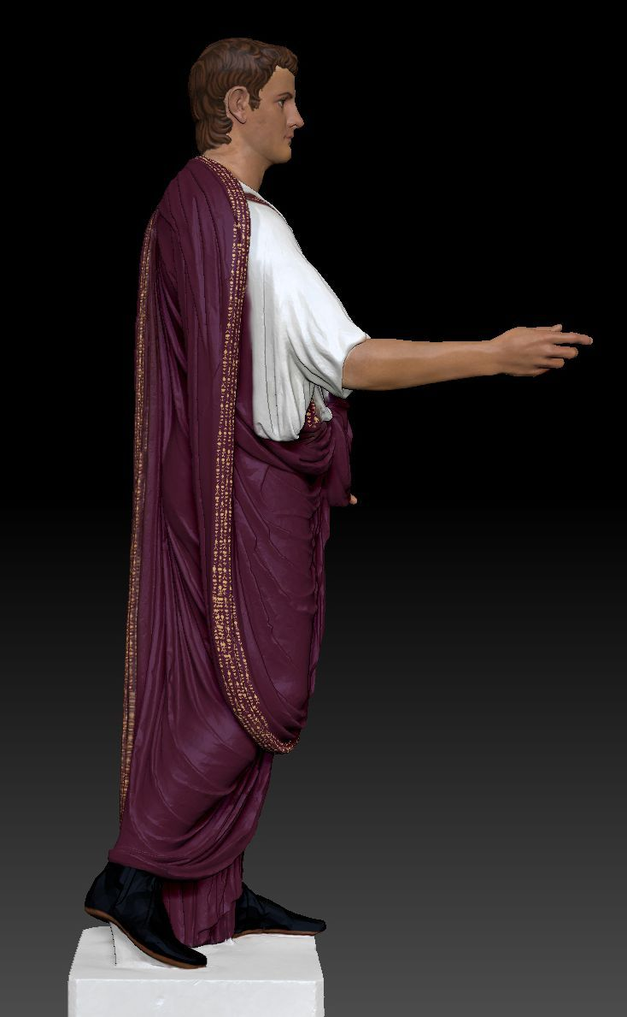
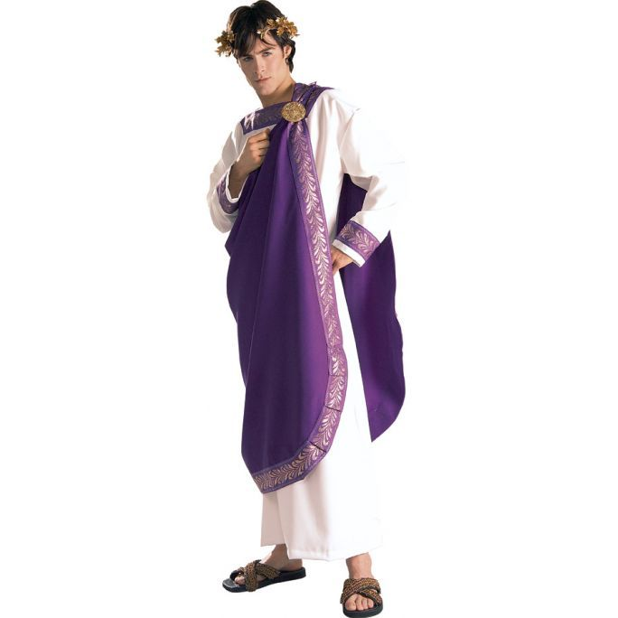
Стари Рим
toga praetexta
toga picta
toga trabea

Slide 5
Стари Рим
Фризуре у старом Риму
Зависиле од:
Пола
Годишта
Друштвеног статуса
Богатства
Занимања

Slide 6
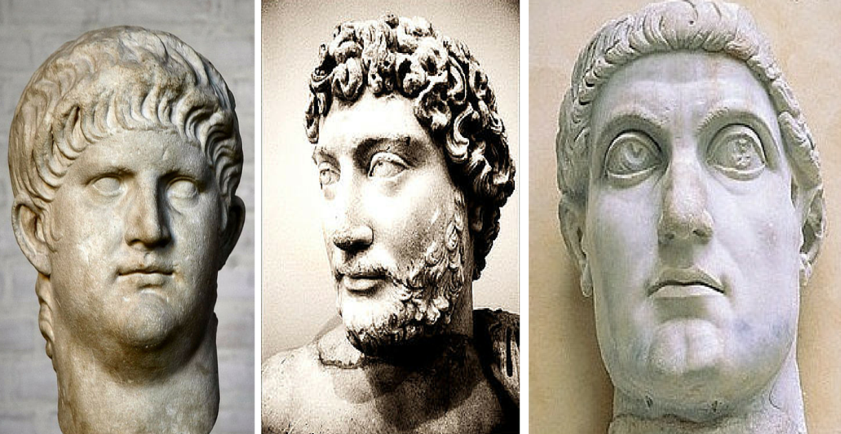
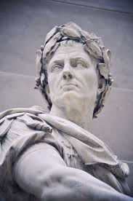
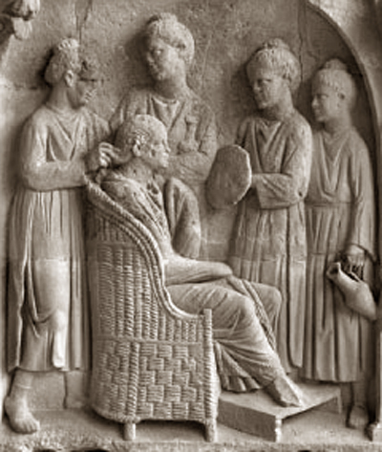
Стари Рим
Фризуре:

Slide 7
Стари Рим
Латинске изреке:
VENI VIDI VICI
Дођох видјех побједих
ETIAM TU MI FILI BRUTE?
Зар и ти сине Бруте?
ALEA IACTA EST
Коцка је бачена

Slide 8
Стари Рим
ACTA, NON VERBA
Дјела, не ријечи
PER ASPERA AD ASTRA
Преко трња до звијезда
OMNIA MEA MECUM PORTO
Све своје са собом носим

Slide 9
Стари Рим
HISTORIA EST MAGISTRA VITAE
-Историја је учитељица живота-

